Slide 1

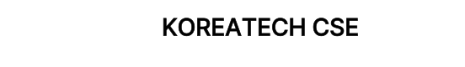
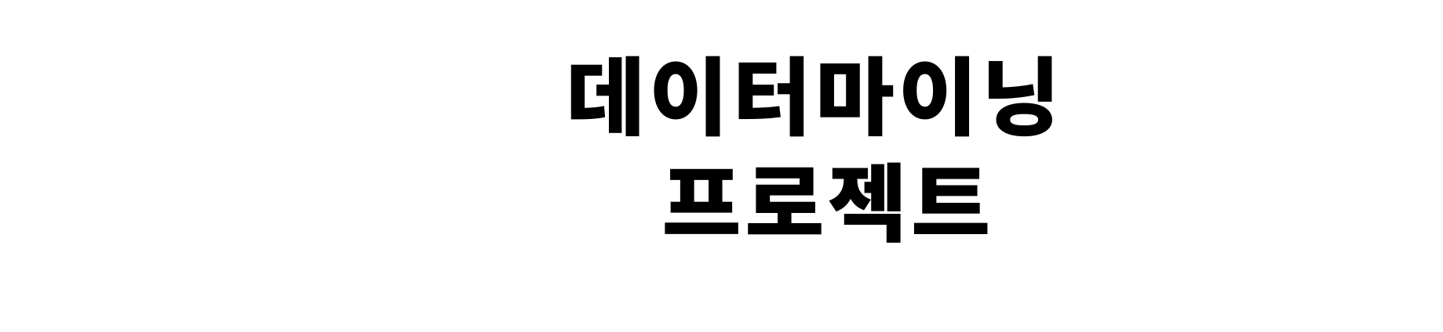


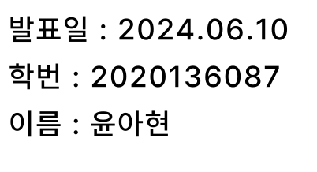
Notes:
안녕하세요, 데이터마이닝 텀 프로젝트 발표를 맡게 된 20학번 윤아현입니다.
그럼 발표를 시작하겠습니다.

Slide 2

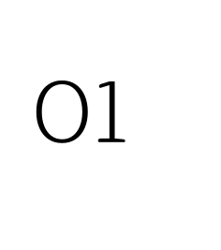
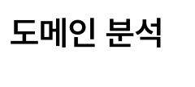
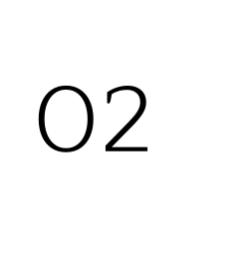
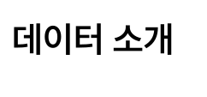

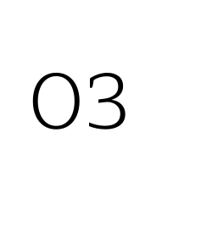
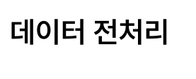
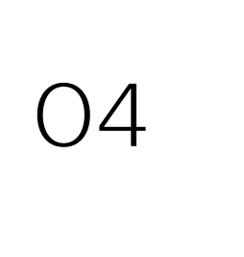
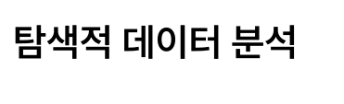
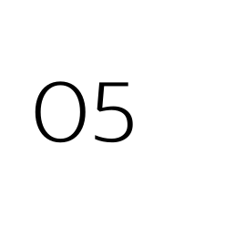
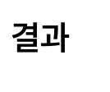
Notes:
목차는 ~

Slide 3
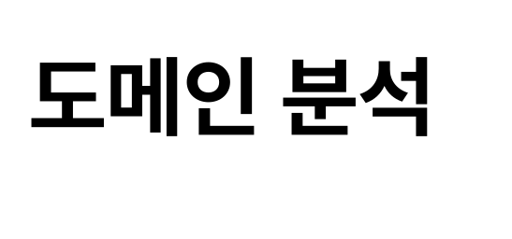
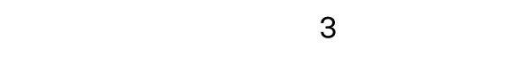



Notes:
배경지식 설명에 앞서, 여려분은 일상생활에서 사용하는 식수나 수돗물 등이 어떠한 과정으로 만들어지는지 아시나요?

Slide 4
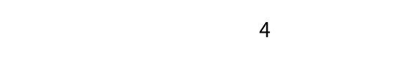
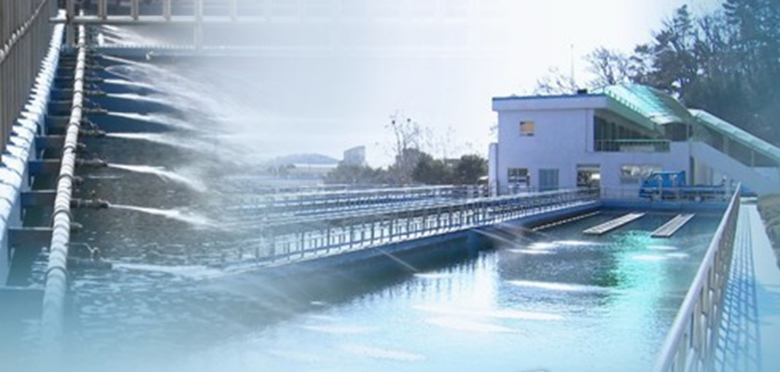
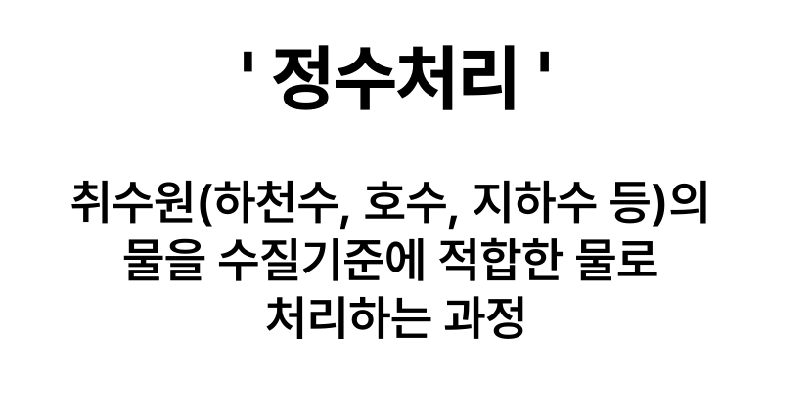
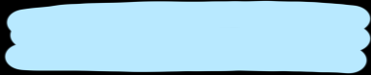
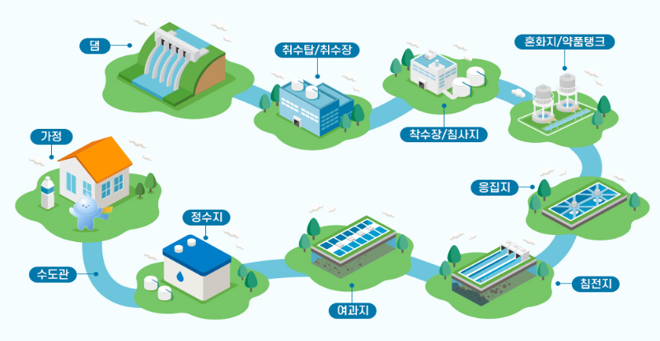
Notes:
이에 대한 정답은 “정수처리“인데요,
더러운 물을 식수나, 수돗물 같이 깨끗한 물로 처리하는 과정을 “정수처리”라고 합니다.
왼쪽 아래에 있는 그림은 정수처리 과정을 나타낸 그림입니다.
즉 정수처리란, 한강, 낙동강과 같은 하천수, 호수, 지하수 등에서 끌어온 물을 일상생활에서 사용할 수 있도록 수질기준에 적합한 물로 처리하는 과정을 이야기합니다.
이러한 정수처리 과정은 우리나라의 수처리기업인, 한국수자원공사에서 수행하고 관리하고 있습니다.

Slide 5
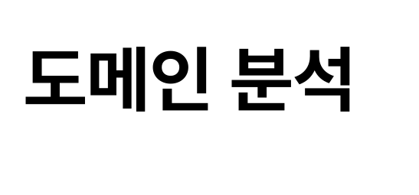
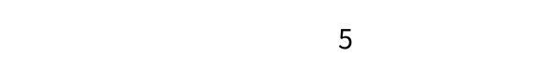


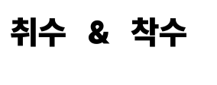
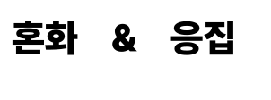
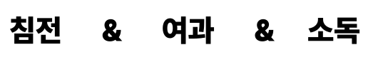
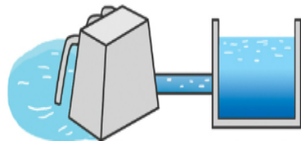
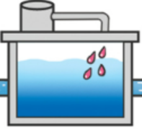
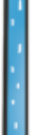
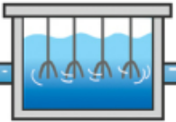
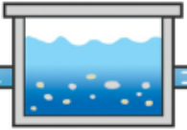
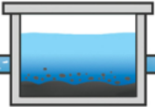
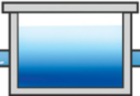
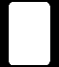

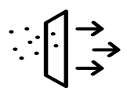




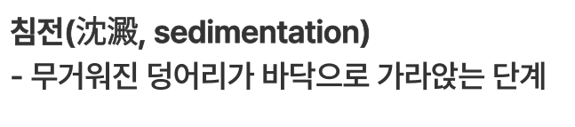

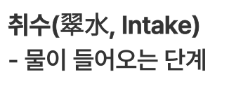
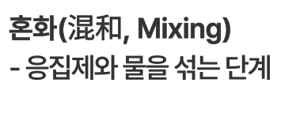
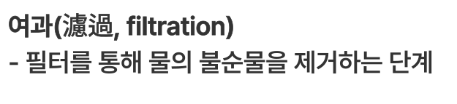
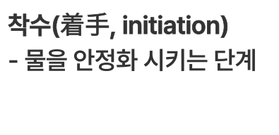
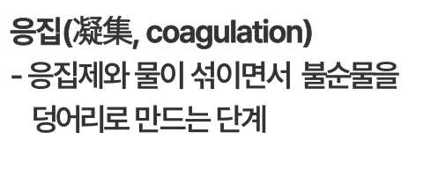
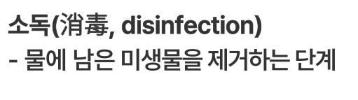
Notes:
정수처리과정에 대해 더 자세히 알아보면, 그림과 같은 과정을 거치는데요.
물이 들어오는 취수와 물을 안정화시키는 착수 단계에서
응집제와 물을 섞어 불순물을 덩어리로 만드는 혼화와 응집 단계를 거쳐,
무거워진 덩어리가 바닥으로 가라앉는 침전과 필터를 통해 물의 불순물을 다시 한 번 제거하는 여과 단계, 마지막으로
물에 남은 미생물을 제거하는 소독 단계를 거쳐 깨끗한 물이 만들어집니다.

Slide 6
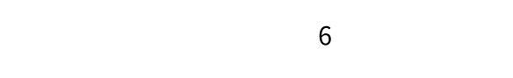

Notes:
이러한 정수처리 과정에서 가장 중요한 부분은 혼화 및 응집 단계인데요.

Slide 7
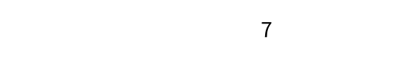



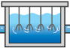
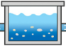
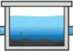
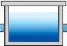

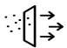
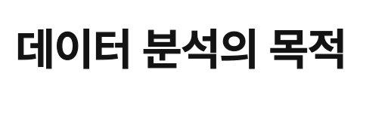
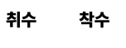









Notes:
그 이유는
이 과정에서 사용되는 응집제라는 화학약품 때문입니다.
이 약품은 물을 깨끗하게 만드는 가장 중요한 역할을 하는데요, 미세입자, 박테리아, 불순물 같은 더러운 물질들을 응집시켜 침전시키는 역할을 합니다.
이 때 응집제가 덜 들어가거나, 많이 들어가게 되면 후공정에 악영향을 줄 수 있습니다.
그렇기에 저는 이렇게 중요한 응집제에 가장 큰 영향을 미치는 인자들은 무엇이 있는지, 응집제 주입에서 가장 주요한 패턴들이 무엇이 있는지 분석해보려고 합니다.

Slide 8






Notes:
먼저, 제가 수집한 데이터에 대해 설명해드리겠습니다.
저는 한국수자원공사 창원권지사 반송정수장에서 수집되는 데이터를 받아 사용을 하였습니다. (반송정수장은 낙동강 유역의 하천수를 취수하여 정수처리 과정을 수행합니다.)
이 데이터에는 실시간으로 수집되는 센서 데이터 및 응집제 주입량이 주요인자로 들어가 있습니다.
데이터는 총 93,457개의 행으로 이루어져 있습니다.

Slide 9



Notes:
이는 실제 데이터의 한 부분입니다.
실시간으로 수집되는 센서 데이터인 원수탁도, pH, 수온, 전기전도도, 알칼리도, 등주요 13개의 변수에 대한 값이 들어가 있고 그에 맞는 응집제 주입량에 대한 데이터 또한 들어가 있습니다.
이 데이터의 특징은 2013년 부터 2023년 8월까지 1시간 간격으로 수집된 “시계열 데이터”입니다.

Slide 10



Notes:
먼저, 14개 인자 중 가장 주요한 변수들에 대해 소개해드리겠습니다.
저는 이 데이터들을 주요 인자로 추출하여 사용을 하였습니다.
수처리와 관련된 데이터이기 때문에 많이 낯설게 느껴지실텐데요,
간단하게 소개해드리자면 탁도는 ~

Slide 11









Notes:
소개한 데이터로 데이터 분석을 수행하기 앞서, 데이터 전처리를 먼저 진행하였습니다.
기초통계량을 산출해보았을 때, 모든인자가 수치형이기 때문에 최소값, 중앙값, 평균값, 최댓값으로 나타났습니다.

Slide 12




Notes:
이 통계량에서 주의깊게 봐야할 점은 , 분홍색으로 칠한 부분인데요.
여러 데이터의 최소, 최댓값을 확인해보면 값이 탁도와 전기전도도, 원수유입량과 같이 0에 가깝거나
수온이 100도, 응집제 주입량 3247ppm과 같은 튀는 값들을 볼 수 있었는데요.
이러한 값들은 이상치로 판단하여, 제거가 필요하다는 사실을 파악하였습니다.

Slide 13









Notes:
전처리의 두번째 단계로는 결측치를 처리해주었습니다.
이 데이터 내에 결측치가 각 변수당 약 8,000개 정도 존재하는데요,
먼저, 응집제 주입률이 목표로 하는 주요 변수이기 때문에 이 변수를 중심으로 값이 0이거나 NULL인 값들은 삭제하였습니다.
그 후, 표의 처리 후 결측치를 보았을 때 그래도 NULL 값들이 존재하는 것을 볼 수 있습니다. 이 값들은 선형보간법을 사용하여 대체해주었습니다.
선형보간법을 사용한 이유는, 시계열 데이터이기 때문에 이전 값과 이후 값을 통해 선형적으로 계산을 해주었습니다.
이 외에도, 각 변수당 값이 0인 것들 또한 삭제하거나 대체하였습니다.

Slide 14








Notes:
전처리의 세 번째 단계로 이상치를 처리해주었습니다.
이상치들을 한눈에 쉽게 파악하기 위해서 Boxplot을 그려 확인보았는데요, 그림에 나타나있듯이 동그라미 점들이 이상치로 판단되는 것들입니다.
각각 변수들과 관련한 도메인 지식과 결합하여 이상치를 처리해주었는데요,
원수탁도 같은 경우에는 600NTU가 넘는 값을 삭제해주었습니다.
pH 같은 경우에도 하천수 같은 경우에는 5~ 7 사이를 유지하기 때문에 2 이하인 값을 삭제하였습니다.

Slide 15





Notes:
수온도 100도가 되는 말도 안되는 값을 삭제해주었구요,
전기전도도 또한 낙동강 유역에서 나타날 수 없는 10 이하로 나타나는 값은 삭제해주었습니다.

Slide 16






Notes:
응집제 주입률 또한, 100ppm이 넘는 값들은 삭제해주었습니다.
이러한 이상치 처리 이외에도 데이터를 직접 확인하거나 시각화기법을 사용하여 자연현상으로는 나타날 수 없는 데이터들은 삭제하였습니다.
이렇게 모든 값을 처리한 데이터는 82,353개입니다.

Slide 17




Notes:
또한, 전처리 후 기초 통계량을 산출해보았을 때,
이전과 같이 값이 엄청나게 튀는 것들은 없어진 것을 볼 수 있습니다.

Slide 18











Notes:
이제 탐색적 데이터 분석을 통해 수질 관련 패턴을 찾아보았는데요,
먼저 연관 규칙 방법을 사용하여 데이터를 분석해보았습니다.
모든 인자들이 “수치형”이기 때문에 각각의 변수마다 비율을 두어 “Low, Medium, High”로 설정해주었습니다.
그 후, 두 가지 방식을 사용하여 연관 규칙을 생성하였습니다.
첫 번째는 응집제 주입률을 제외한 주요 변수 5가지(탁도, pH, 수온, 전기전도도, 알칼리도)의 관계에 대해 파악해보았는데요,
산출된 가장 주요한 규칙인 3개를 살펴보자면,
pH가 높고 전기전도도가 높을 때 수온은 낮다.
수온이 높고 알칼리도가 낮으면 전기전도도가 낮다.
탁도가 높고 수온이 높으면 전기전도도가 낮다.
라는 연관규칙을 도출해냈습니다.
거의 수온과 전기전도도 사이의 관계성을 나타내는 연관규칙이 많았었는데요. 이를 통해 수질 특성상 전기전도도와 수온은 반비례하는 성질을 가진다는 것을 알 수 있습니다.

Slide 19







Notes:
다음은, 5가지의 주요 인자와 “응집제 주입률“ 사이에서 발견한 규칙인데요,
주목해야할 연관규칙 가져왔습니다.
둘 다 비슷한 내용인데요,
pH가 낮고, 탁도와 수온이 높고, 전기전도도와 알칼리도가 낮을 때 응집제가 많이 주입된다는 사실입니다.
이를 통해 탁도와 수온이 높을 때 응집제가 많이 주입된다는 것을 알 수 있었습니다.
탁도는 강수량과 같이 부유물질이 하천으로 떠내려오는 현상이 발생할 때 높아지며,
수온은 당연하게 여름에 높아지는데요,
이 두가지의 사실로 비가 오는 여름철에 응집제 주입률이 높아진다는 사실을 간접적으로 알 수 있습니다.

Slide 20




Notes:
다음은 상관관계 분석인데요,
마지막 칼럼인 응집제 주입률과 주요 인자 5개의 상관관계를 분석해보았을때
탁도와 응집제 주입률의 상관관계가 0.56,
전기전도도와는 -0.54인 것을 볼 수 있습니다.
강한 상관관계를 나타내는 수치인 0.7보다는 조금 낮지만, 이 두 개와 가장 관련이 높다는 것을 확인할 수 있습니다.

Slide 21











Notes:
그 뒤, 군집화를 진행하였는데요,
양의 상관관계가 가장 높은 탁도와 응집제 주입률를 사용하여 Kmeans 클러스터링을 진행하였습니다.
이 때, 탁도의 경향성을 더 잘 나타내기 위해 log 변환을 수행한 값을 사용하였습니다.
저는 k를 2 ~ 10으로 설정하고,
실루엣 계수라는 성능 지표를 사용하여 k 값이 어땠을 때 가장 이 값이 높은지 확인하였습니다.
실루엣 계수는 군집 내 데이터가 얼마나 가깝게 군집화 되어있는지, 그리고 다른 군집에 있는 데이터와는 얼마나 멀리 분리되어 있는지 나타내는 성능 지표인데요,
K가 4일 때 (즉 4개의 군집으로 나누어졌을 때) 지표 값이 0.445로 가장 높았습니다.
오른쪽 표는, 각 군집별 평균 탁도와 평균 응집제 주입률을 나타낸 것입니다. (3초 쉬고..)

Slide 22




Notes:
표에 나타난 수치를 정리하여 나타냈을 때
왼쪽과 같은 수질 특성이 나타났습니다.
이 때 주목할 군집은 2와 3인데요, 이 두 군집은 같은 저탁도 군집인데 응집제 주입률에 차이가 나타나는 것을 확인할 수 잇었습니다.
이 현상이 일어나는 원인을 알아보기 위해 추가적인 데이터 분석을 수행하였습니다.

Slide 23







Notes:
먼저, 수온을 비교해보았을 때 저탁도, 고응집제인 군집 2는 높은 수온 , 낮은 전기전도도에 데이터가 몰려잇고,
저탁도 저응집제인 군집 3은 낮은 수온, 높은 전기전도도에 몰려있는 것을 알 수 있었습니다.
연관규칙에서 발견했던 것처럼 수온과 전기전도도가 반비례한다는 사실을 한 번 더 파악할 수 잇었습니다.
?왜 비례하지 않는가, 특정 용질의 농도, 용존 산소와 같은 수질에서 나타날 수 있는 현상들 때문임

Slide 24






Notes:
이렇게 같은 저탁도 군집에서도, 수온의 차이가 나타나는 이유를 찾아보았을 때 계절적인 영향이 크다고 판단하여,
cluster 2,3의 월별 데이터 비율을 확인해보았습니다.
빨간색 선이 군집 2를, 파란색 선이 군집 3을 나타냅니다.
역시, 군집 2는 여름철에, 군집 3은 봄, 가을, 겨울에 분포한다는 것을 알 수 있었습니다.
같은 저탁도 군집이어도, “여름엔 비교적 많은 응집제가 주입된다”는 사실을 분석할 수 있었습니다.

Slide 25






Notes:
추가적으로, 고탁도 데이터를 살펴보았을 때
역시 태풍과 장마철과 같은 부유물질이 강가로 쓸려오는 일들이 자주 발생하는
7, 8, 9월인 여름철에 대부분 이와 같은 현상이 나타난다는 사실을 확인할 수 있었습니다.

Slide 26










Notes:
번외로 분류에서 배운 내용을 토대로
새로운 데이터가 들어왔을 때 4개의 군집 중 어떤 군집으로 분류할지 판단하는 분류 모델을 생성하였습니다.
독립변수는 –
종속 변수는 cluster로 설정하였다.
사용한 분류모델은 XGBoost Model인데요, 이 모델은 Tree 기반의 Boosting 모델로 과적합 방지 기법을 적용한 앙상블 모델입니다.
성능 지표로 정확도를 사용하였고 test 집합에서 92.8%가 나왔다.
Confusion Matrix를 통해 각 군집에 맞게 얼마나 많은 데이터를 맞혔는가 확인해보았을 때
대부분의 데이터는 잘 분류하지만, 분류를 잘 못하는 데이터도 있었다.

Slide 27








Notes:
이러한 데이터 분석 방식을 사용하여 얻은 결과를 종합해보자면,
뭐 이러한 특징이 나타났다.

Slide 28

Notes:
감사합니다..

